Slide 1
Chương 3
Truy vấn CSDL (tt)
Cập nhật: 02/03/2025
GV: TS. Trần Minh Thái – thaitm@huflit.edu.vn

Slide 2
Xem lại các phép chiếu, chọn, tích, hội, giao và trừ

Slide 3
Nội dung chi tiết
Phép kết
  Biểu diễn ĐSQH
  Ngôn ngữ SQL
Phép kết mở rộng
  Inner Join
  Left/ Right/ Full outer Join
Hàm kết hợp
  Biểu diễn ĐSQH
  Ngôn ngữ SQL
Phép gom nhóm và các phép toán trên nhóm
Cấu trúc lệnh CASE

Slide 4
1. Phép kết
Kết tự nhiên (Natural join)
Kết có điều kiện tổng quát (Theta join)
Kết bằng (Equi join)

Slide 5
1. Phép kết (tt)
Được dùng để tổ hợp 2 bộ có liên quan từ 2 quan hệ thành 1 bộ
Ký hiệu R S
  R(A₁, A₂, …, A_{n}) và (B₁, B₂, …, B_{m})
Kết quả của phép kết là một quan hệ Q
  Có n + m thuộc tính Q(A₁, A₂, …, A_{n}, B₁, B₂, …, B_{m})
  Mỗi bộ của Q là tổ hợp của 2 bộ trong R và S, thỏa mãn một số điều kiện kết nào đó
    Có dạng A_{i} θ B_{j}
    A_{i} là thuộc tính của R, B_{j} là thuộc tính của S
    A_{i} và B_{j} có cùng miền giá trị
    θ là phép so sánh ≠, =, <, >, ≤, ≥

Slide 6
1. Phép kết (tt)
Phân loại
  Kết theta (theta join) là phép kết có điều kiện
    Ký hiệu R _{C} S
    c gọi là điều kiện kết trên thuộc tính
  Kết bằng (equi join) khi c là điều kiện so sánh bằng
  Kết tự nhiên (natural join)
    Ký hiệu R S hay R ∗ S
    R⁺ ∩ Q⁺ ≠ ∅
    Kết quả của phép kết bằng bỏ bớt đi 1 cột giống nhau

Slide 7
1. Phép kết (tt)
Ví dụ phép kết theta
R _{B<D} S
R
A
B
C
S
D
E
A
B
C
D
E
1
2
3
3
1
1
2
3
3
1
4
5
6
6
2
1
2
3
6
2
7
8
9
4
5
6
6
2
σ_{C}(R × S)
R _{C} S =

Slide 8
1. Phép kết (tt)
Ví dụ phép kết bằng
R _{C=D} S
R
A
B
C
S
D
E
A
B
C
D
E
1
2
3
3
1
1
2
3
3
1
4
5
6
6
2
4
5
6
6
2
7
8
9
R _{C=S.C} S
R
A
B
C
S
S
C
S.C
D
D
A
B
C
S.C
D
1
2
3
3
3
1
1
1
2
3
3
1
4
5
6
6
6
2
2
4
5
6
6
2
7
8
9
ρ_{(S.C,D)} S

Slide 9
1. Phép kết (tt)
Ví dụ phép kết tự nhiên
R S
R
A
B
C
S
C
D
A
B
C
D
A
B
C
S.C
D
1
2
3
3
1
1
2
3
1
1
2
3
3
1
4
5
6
6
2
4
5
6
2
4
5
6
6
2
7
8
9

Slide 10
1. Phép kết – Dùng điều kiện kết ở mệnh đề FROM
Kết bằng
Kết ngoài
SELECT <danh sách các cột>
FROM R1 [INNER] JOIN R2 ON <biểu thức>
WHERE <điều kiện>
SELECT <danh sách các cột>
FROM R1 LEFT|RIGHT [OUTER] JOIN R2 ON <biểu thức>
WHERE <điều kiện>

Slide 11
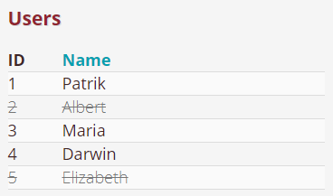
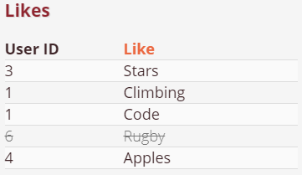
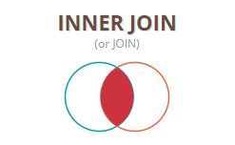
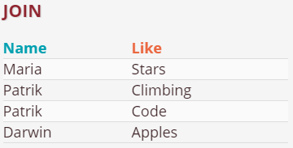
1. Phép kết - INNER JOIN SQL

Slide 12
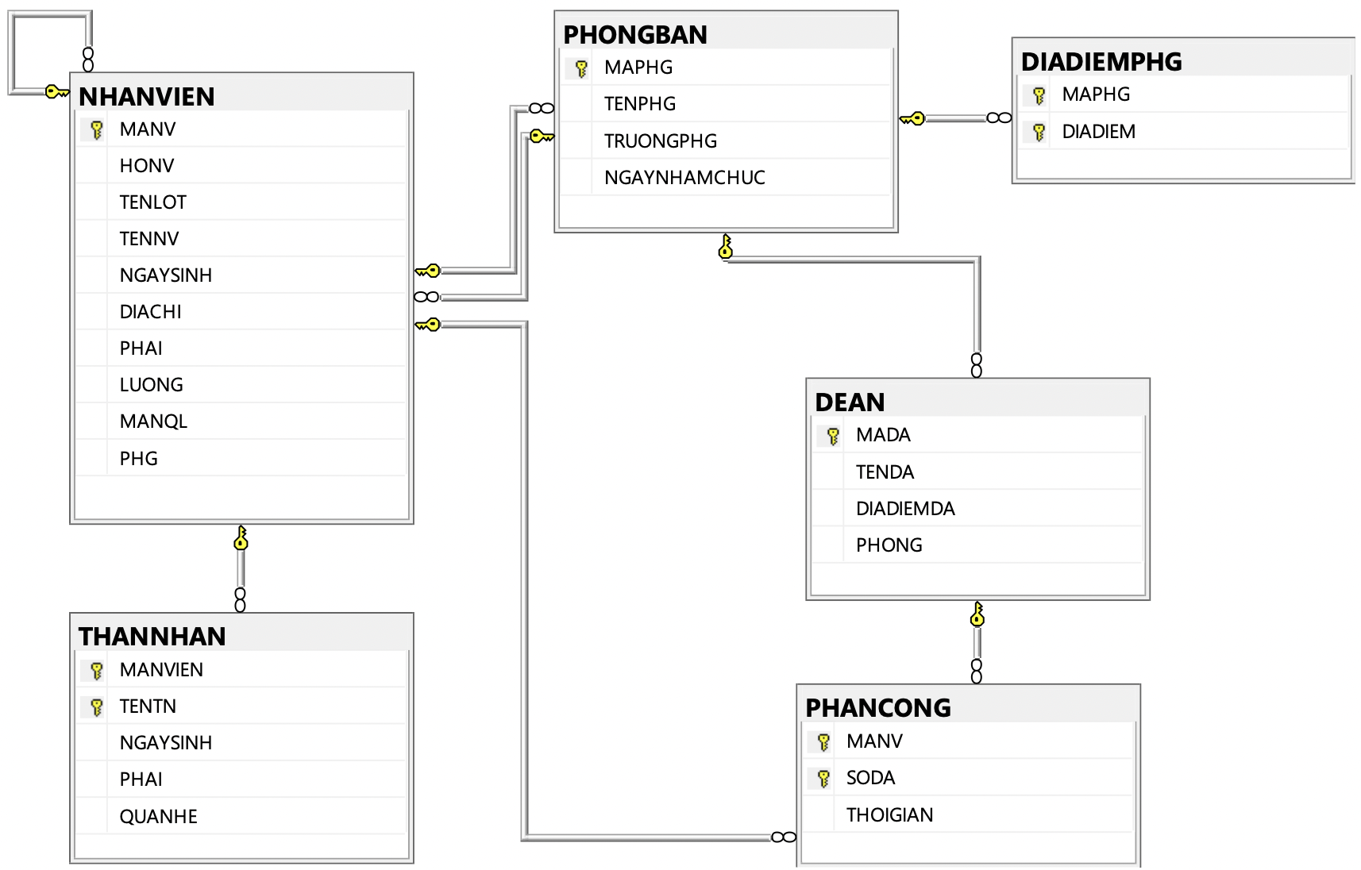
1. Phép kết - Ví dụ
Sử dung 2 cách: phép tích – chọn và kết để biểu diễn bằng ĐSQH và SQL
Cho biết mã và tên các nhân viên làm việc tại phòng ‘Nghien cuu’
Cho biết mã, tên nhân viên và lương có lương > lương của nhân viên tên ‘Hùng’
Với mỗi nhân viên, hãy cho biết thông tin của phòng ban mà họ đang làm việc
Với mỗi phòng ban hãy cho biết các địa điểm của phòng ban đó

Slide 13
1. Phép kết – INNER JOIN (tt)
Cho biết mã và tên các nhân viên làm việc tại phòng ‘Nghien cuu’
SELECT MANV, TENNV
FROM NHANVIEN, PHONGBAN
WHERE TENPHG=‘Nghien cuu’ AND PHG=MAPHG
SELECT MANV, TENNV
FROM NHANVIEN INNER JOIN PHONGBAN ON PHG=MAPHG
WHERE TENPHG=‘Nghien cuu’

Slide 14
1. Phép kết - Ví dụ
Cho biết nhân viên có lương hơn lương của nhân viên ‘Tùng’
  Quan hệ: NHANVIEN
  Thuộc tính: LUONG
NHAN_VIEN(HONV, TENNV, MANV, …, LUONG, PHG)
R1(LG) ← π_{LUONG} (σ_{TENNV=‘Tung’} (NHANVIEN))
KQ ← NHAN_VIEN _{LUONG>LG} R1
KQ(HONV, TENNV, MANV, …, LUONG, LG)
Biểu diễn bằng SQL?

Slide 15
1. Phép kết - Ví dụ (tt)
Với mỗi nhân viên, hãy cho biết thông tin của phòng ban mà họ đang làm việc
  Quan hệ: NHANVIEN, PHONGBAN
NHANVIEN(HONV, TENNV, MANV, …, PHG)
PHONGBAN(TENPHG, MAPHG, TRPHG, NG_NHANCHUC)
KQ ← NHANVIEN _{PHG=MAPHG} PHONGBAN
KQ(HONV, TENNV, MANV, …, PHG, TENPHG, MAPHG, …)
Biểu diễn bằng SQL?

Slide 16
1. Phép kết - Ví dụ (tt)
Với mỗi phòng ban hãy cho biết các địa điểm của phòng ban đó
  Quan hệ: PHONGBAN, DDIEM_PHG
PHONGBAN(TENPHG, MAPHG, TRPHG, NGAY_NHANCHUC)
DDIEM_PHG(MAPHG, DIADIEM)
KQ ← PHONGBAN DDIEMPHG
KQ(TENPHG, MAPHG, TRPHG, NGAY_NHANCHUC, DIADIEM)
Biểu diễn bằng SQL?

Slide 17
2. Phép kết mở rộng
Mở rộng phép kết để tránh mất mát thông tin
  Thực hiện phép kết
  Lấy thêm các bộ không thỏa điều kiện kết
Có 3 hình thức
  Kết nối trái (Left join)
  Kết nối phải phải (Right join)
  Kết nối ngoài (Full outer join)

Slide 18
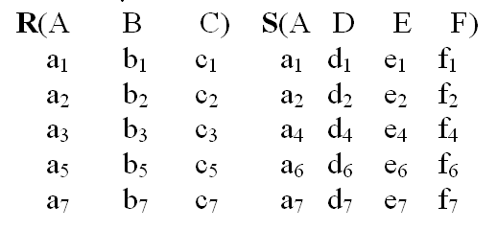
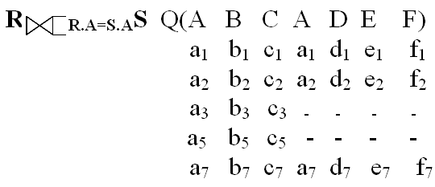

2.1. Phép kết trái
Xác định các bộ giá trị của quan hệ bên trái nhưng không có bộ giá trị tương ứng trong quan hệ bên phải.

Slide 19
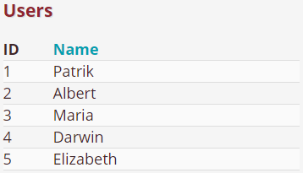
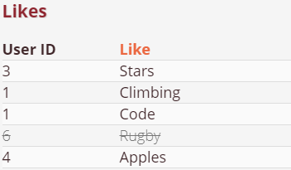
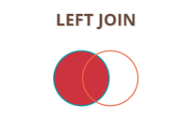
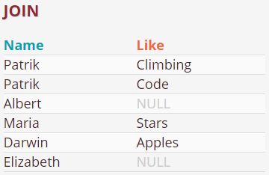
LEFT JOIN

Slide 20
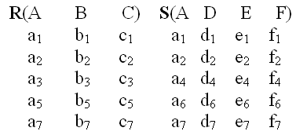
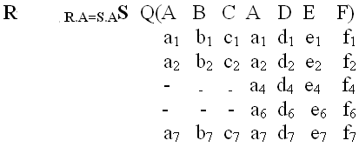

2.2. Phép kết phải
Xác định các bộ giá trị của quan hệ bên phải không có bộ giá trị tương ứng trong quan hệ bên trái.

Slide 21
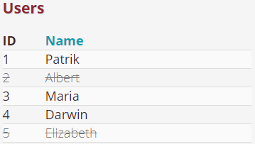
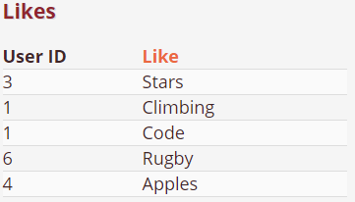
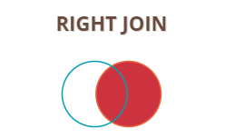
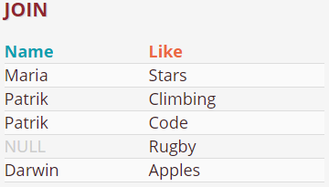
RIGHT JOIN

Slide 22

2.3. Phép kết ngoài
Lấy các bộ của quan hệ bên phải không có giá trị tương ứng trong quan hệ bên trái và ngược lại. Đồng thời lấy các bộ giá trị bên trái tương ứng với các bộ bên phải.
R
A | B | C
a1 | b1 | c1
a2 | b2 | c2
a3 | b3 | c3
a5 | b5 | c5
a7 | b7 | c7
S
A | D | E | F
a1 | d1 | e1 | f1
a2 | d2 | e2 | f2
a4 | d4 | e4 | f4
a6 | d6 | e6 | f6
a7 | d7 | e7 | f7
Q
A | B | C | A | D | E | F
a1 | b1 | c1 | a1 | d1 | e1 | f1
a2 | b2 | c2 | a2 | d2 | e2 | f2
a3 | b3 | c3 | - | - | - | -
a5 | b5 | c5 | - | - | - | -
a7 | b7 | c7 | a7 | d7 | e7 | F7
- | - | - | a4 | d4 | e4 | f4
- | - | - | a6 | d6 | e6 | f6

Slide 23
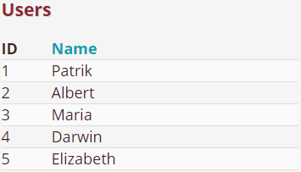
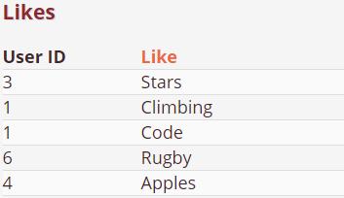
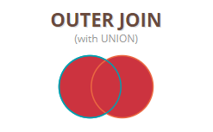
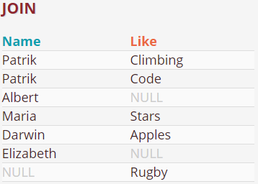
OUTER JOIN

Slide 24
2. Phép kết mở rộng - Ví dụ
Cho biết họ tên nhân viên và tên phòng ban mà họ là trưởng phòng nếu có

Slide 25
2. Phép kết mở rộng - Ví dụ (tt)
Cho biết họ tên nhân viên và tên phòng ban mà họ là trưởng phòng nếu có
  Quan hệ: NHANVIEN, PHONGBAN
  Thuộc tinh: TENNV, TENPH
SELECT TENNV, HONV, TENPHG
FROM NHANVIEN, PHONGBAN
WHERE MANV=TRPHG
Không giải quyết được
TENNV
HONV
TENPHG
Tung
Nguyen
Nghien cuu
Vinh
Pham
Quan ly

Slide 26
2. Phép kết mở rộng - Ví dụ (tt)
Cho biết họ tên nhân viên và tên phòng ban mà họ là trưởng phòng nếu có
  Quan hệ: NHANVIEN, PHONGBAN
  Thuộc tinh: TENNV, TENPH
TENNV
HONV
TENPHG
Tung
Nguyen
Nghien cuu
Hang
Bui
null
Nhu
Le
null
Vinh
Pham
Quan ly
R1 ← NHANVIEN _{MANV=TRPHG} PHONGBAN
KQ ← π_{HONV,TENNV, TENPHG} (R1)

Slide 27
2. Phép kết mở rộng - Ví dụ (tt)
TENNV
HONV
TENPHG
Tung
Nguyen
Nghien cuu
Hang
Bui
null
Nhu
Le
null
Mở rộng dữ liệu cho bảng NHANVIEN
Vinh
Pham
Quan ly
NHANVIEN
PHONGBAN
join
join
PHONGBAN
NHANVIEN
MANV=TRPHG
TRPHG=MANV
SELECT TENNV, HONV, TENPHG
FROM NHANVIEN LEFT JOIN PHONGBAN ON MANV=TRPHG
SELECT TENNV, HONV, TENPHG
FROM PHONGBAN RIGHT JOIN NHANVIEN ON MANV=TRPHG

Slide 28
2. Phép kết mở rộng - Ví dụ (tt)
Tìm họ tên các nhân viên và tên các đề án nhân viên tham gia nếu có
PHANCONG join DEAN
join
NHANVIEN
MA_NVIEN=MANV
SELECT NV.TENNV, NV.TENDA
FROM (PHANCONG PC JOIN DEAN DA ON SODA=MADA) RIGHT JOIN NHANVIEN NV ON PC.MA_NVIEN=NV.MANV

Slide 29
Bài tập
Sử dụng CSDL Quản lý điểm sinh viên. Biểu diễn ĐSQH và SQL
Cho biết danh sách các môn học có sinh viên thi lần 2 (nếu có)
Cho biết thông tin của những sinh viên và thông tin môn học mà sinh viên đó có thi lần 2

Slide 30
3. Hàm kết hợp
Nhận vào tập hợp các giá trị và trả về một giá trị đơn
  AVG
  MIN
  MAX
  SUM
  COUNT

Slide 31
3. Hàm kết hợp (tt)
Ví dụ
SUM(B) = 10
AVG(A) = 1.5
MIN(A) = 1
MAX(B) = 4
COUNT(A) = 4
R
A
B
1
2
3
4
1
2
1
2

Slide 32
3. Hàm kết hợp trong SQL
COUNT
  COUNT(*) đếm số dòng
  COUNT(<tên thuộc tính>) đếm số giá trị khác NULL của thuộc tính
  COUNT(DISTINCT <tên thuộc tính>) đếm số giá trị khác nhau và khác NULL của thuộc tính
MIN
MAX
SUM
AVG
Các hàm kết hợp được đặt ở mệnh đề SELECT

Slide 33
3. Hàm kết hợp - Ví dụ
Tìm tổng lương, lương cao nhất, lương thấp nhất và lương trung bình của các nhân viên
SELECT SUM(LUONG) AS ‘TONG LUONG’, MAX(LUONG), MIN(LUONG), AVG(LUONG)
FROM NHANVIEN
(No column name) (No column name) (No column name) (No column name)
368000 55000 25000 36800

Slide 34
3. Hàm kết hợp - Ví dụ (tt)
Cho biết số lượng nhân viên của phòng ‘Nghien cuu’
SELECT COUNT(*) AS SL_NV
FROM NHANVIEN, PHONGBAN
WHERE PHG=MAPHG AND TENPHG=‘Nghien cuu’

Slide 35
3. Hàm kết hợp - Ví dụ (tt)
Cho biết số lượng nhân viên của từng phòng ban
PHG
SL_NV
5
3
4
3
1
1
MANV
HONV
TENLOT
TENNV
NGSINH
DCHI
PHAI
LUONG
MA_NQL
PHG
333445555
Nguyen
Thanh
Tung
12/08/1955
638 NVC Q5
Nam
40000
888665555
5
987987987
Nguyen
Manh
Hung
09/15/1962
Ba Ria VT
Nam
38000
333445555
5
453453453
Tran
Thanh
Tam
07/31/1972
543 MTL Q1
Nu
25000
333445555
5
999887777
Bui
Ngoc
Hang
07/19/1968
33 NTH Q1
Nu
38000
987654321
4
987654321
Le
Quynh
Nhu
07620/1951
219 TD Q3
Nu
43000
888665555
4
987987987
Tran
Hong
Quang
04/08/1969
980 LHP Q5
Nam
25000
987654321
4
888665555
Pham
Van
Vinh
11/10/1945
450 TV HN
Nam
55000
NULL
1

Slide 36
4. Phép gom nhóm
Phân chia quan hệ thành nhiều nhóm dựa trên điều kiện gom nhóm
Ký hiệu
  E là biểu thức ĐSQH
  G1, G2, …, Gn là các thuộc tính gom nhóm
  F1, F2, …, Fn là các hàm
  A1, A2, …, An là các thuộc tính tính toán trong hàm F
G1, G2, …, GnI_{F1(A1), F2(A2), …, Fn(An)}(E)

Slide 37
4. Phép gom nhóm (tt)
Ví dụ
I_{SUM(C)}(R)
SUM_C
R
A
B
C
27
α
2
7
α
4
7
β
2
3
AI_{SUM(C)}(R)
γ
2
10
SUM_C
14
3
10

Slide 38
4. Phép gom nhóm trong SQL
Cú pháp
Sau khi gom nhóm
  Mỗi nhóm các bộ sẽ có cùng giá trị tại các thuộc tính gom nhóm
SELECT <danh sách các cột>
FROM <danh sách các bảng>
WHERE <điều kiện>
GROUP BY <danh sách các cột gom nhóm>

Slide 39
4. Phép gom nhóm - Ví dụ
Cho biết số lượng nhân viên của từng phòng ban
SELECT PHG, COUNT(*) AS SL_NV
FROM NHANVIEN
GROUP BY PHG
SELECT TENPHG, COUNT(*) AS SL_NV
FROM NHANVIEN, PHONGBAN
WHERE PHG=MAPHG
GROUP BY TENPHG

Slide 40
4. Phép gom nhóm - Ví dụ (tt)
Với mỗi nhân viên cho biết mã số, họ tên, số lượng đề án và tổng thời gian mà họ tham gia
MA_NVIEN
SODA
THOIGIAN
123456789
1
32.5
SELECT MA_NVIEN, COUNT(*) AS SL_DA, SUM(THOIGIAN) AS TONG_TG
FROM PHANCONG
GROUP BY MA_NVIEN
123456789
2
7.5
333445555
2
10.0
333445555
3
10.0
333445555
10
10.0
888665555
20
20.0
SELECT HONV, TENNV, COUNT(*) AS SL_DA, SUM(THOIGIAN) AS TONG_TG
FROM PHANCONG, NHANVIEN
WHERE MA_NVIEN=MANV
GROUP BY MA_NVIEN, HONV, TENNV
987987987
10
35.0
987987987
30
5.0
987654321
30
20.0
987654321
20
15.0
453453453
1
20.0
453453453
2
20.0

Slide 41
4. Phép gom nhóm – Ví dụ (tt)
Cho biết những nhân viên tham gia từ 2 đề án trở lên
MA_NVIEN
SODA
THOIGIAN
123456789
1
32.5
123456789
2
7.5
333445555
2
10.0
333445555
3
10.0
333445555
10
10.0
888665555
20
20.0
bị loại ra
987987987
10
35.0
987987987
30
5.0
987654321
30
20.0
987654321
20
15.0
453453453
1
20.0
453453453
2
20.0

Slide 42
4. Phép gom nhóm
Điều kiện trên nhóm
Cú pháp
SELECT <danh sách các cột>
FROM <danh sách các bảng>
WHERE <điều kiện>
GROUP BY <danh sách các cột gom nhóm>
HAVING <điều kiện trên nhóm>

Slide 43
4. Phép gom nhóm – Ví dụ (tt)
Cho biết những nhân viên tham gia từ 2 đề án trở lên
SELECT MA_NVIEN
FROM PHANCONG
GROUP BY MA_NVIEN
HAVING COUNT(*) >= 2

Slide 44
4. Phép gom nhóm – Ví dụ (tt)
Cho biết những phòng ban (TENPHG) có lương trung bình của các nhân viên lớn lơn 20000
SELECT PHG, AVG(LUONG) AS LUONG_TB
FROM NHANVIEN
GROUP BY PHG
HAVING AVG(LUONG) > 20000
SELECT TENPHG, AVG(LUONG) AS LUONG_TB
FROM NHANVIEN, PHONGBAN
WHERE PHG=MAPHG
GROUP BY TENPHG
HAVING AVG(LUONG) > 20000

Slide 45
4. Phép gom nhóm - Nhận xét
Mệnh đề GROUP BY
  Các thuộc tính trong mệnh đề SELECT (trừ những thuộc tính trong các hàm kết hợp) phải xuất hiện trong mệnh đề GROUP BY
Mệnh đề HAVING
  Sử dụng các hàm kết hợp trong mệnh đề SELECT để kiểm tra một số điều kiện nào đó
  Chỉ kiểm tra điều kiện trên nhóm, không là điều kiện lọc trên từng bộ
  Sau khi gom nhóm điều kiện trên nhóm mới được thực hiện

Slide 46
4. Phép gom nhóm - Nhận xét (tt)
Thứ tự thực hiện câu truy vấn có mệnh đề GROUP BY và HAVING
  (1) Chọn ra những dòng thỏa điều kiện trong mệnh đề WHERE
  (2) Những dòng này sẽ được gom thành nhiều nhóm tương ứng với mệnh đề GROUP BY
  (3) Áp dụng các hàm kết hợp cho mỗi nhóm
  (4) Bỏ qua những nhóm không thỏa điều kiện trong mệnh đề HAVING
  (5) Rút trích các giá trị của các cột và hàm kết hợp trong mệnh đề SELECT

Slide 47
4. Phép gom nhóm – Ví dụ (tt)
Tìm những phòng ban có lương trung bình cao nhất
SELECT PHG, AVG(LUONG) AS LUONG_TB
FROM NHANVIEN
GROUP BY PHG
HAVING MAX(AVG(LUONG))
SELECT PHG, AVG(LUONG) AS LUONG_TB
FROM NHANVIEN
GROUP BY PHG
HAVING AVG(LUONG) >= ALL (
SELECT AVG(LUONG)
FROM NHANVIEN
GROUP BY PHG)

Slide 48
4. Phép gom nhóm – Ví dụ (tt)
Tìm 3 nhân viên có lương cao nhất
SELECT TENNV
FROM NHANVIEN NV1
WHERE 2 >= (
SELECT COUNT(*)
FROM NHANVIEN NV2
WHERE NV2.LUONG>NV1.LUONG )

Slide 49
4. Phép gom nhóm – Ví dụ (tt)
Tìm tên các nhân viên được phân công làm tất cả các đồ án
SELECT MANV, TENVN
FROM NHANVIEN, PHANCONG
WHERE MANV=MA_NVIEN
GROUP BY MANV, TENNV
HAVING COUNT(*) = (
SELECT COUNT(*)
FROM DEAN )

Slide 50
Bài tập
Biểu diễn ĐSQH và SQL
Cho biết số lượng đề án của công ty
Cho biết số lượng đề án do phòng 'Nghiên Cứu' chủ trì
Cho biết lương trung bình của các nữ nhân viên
Với mỗi đề án, cho biết có bao nhiêu nhân viên tham gia đề án đó
Với mỗi nhân viên, cho biết họ tên của nhân viên và số lượng đề án mà nhân viên đó đã tham gia
Với mỗi phòng ban, liệt kê tên phòng ban và lương trung bình của những nhân viên làm việc cho phòng ban đó
Với mỗi phòng ban có mức lương trung bình lớn hơn 30,000, cho biết tên phòng ban và số lượng đề án mà phòng ban đó chủ trì

Slide 51
5. Cấu trúc CASE
Cho phép kiểm tra điều kiện và xuất thông tin theo từng trường hợp
Cú pháp
CASE <tên cột>
WHEN <giá trị> THEN <biểu thức>
WHEN <giá trị> THEN <biểu thức>
…
[ELSE <biểu thức>]
END

Slide 52
5. Cấu trúc CASE - Ví dụ
Cho biết họ tên các nhân viên đã đến tuổi về hưu (nam 60 tuổi, nữ 55 tuổi)
SELECT HONV, TENNV
FROM NHANVIEN
WHERE YEAR(GETDATE()) – YEAR(NGSINH) >= ( CASE PHAI
WHEN 'Nam' THEN 60
WHEN 'Nu' THEN 55
END )

Slide 53
5. Cấu trúc CASE – Ví dụ (tt)
Cho biết họ tên các nhân viên và năm về hưu
SELECT HONV, TENNV,
(CASE PHAI
WHEN 'Nam' THEN YEAR(NGSINH) + 60
WHEN 'Nu‘ THEN YEAR(NGSINH) + 55
END ) AS NAMVEHUU
FROM NHANVIEN

